Slide 1
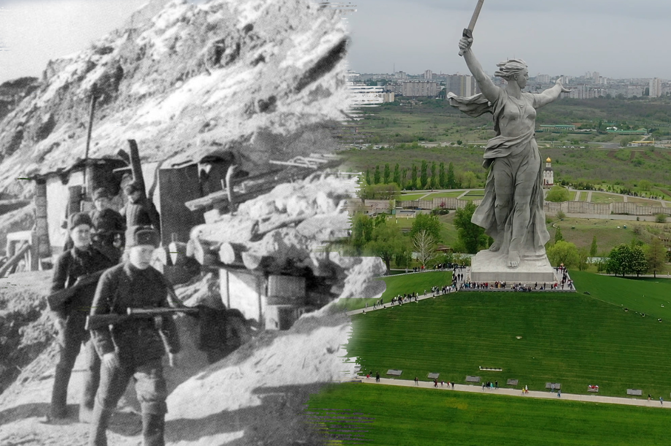
Исторический классный час
«Великий Сталинград»
17 июля 1942 год -2 февраля 1943 год

Slide 2
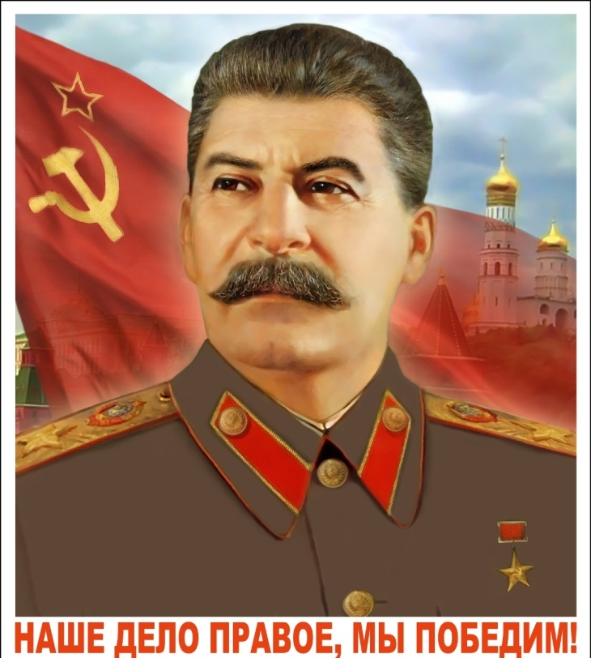
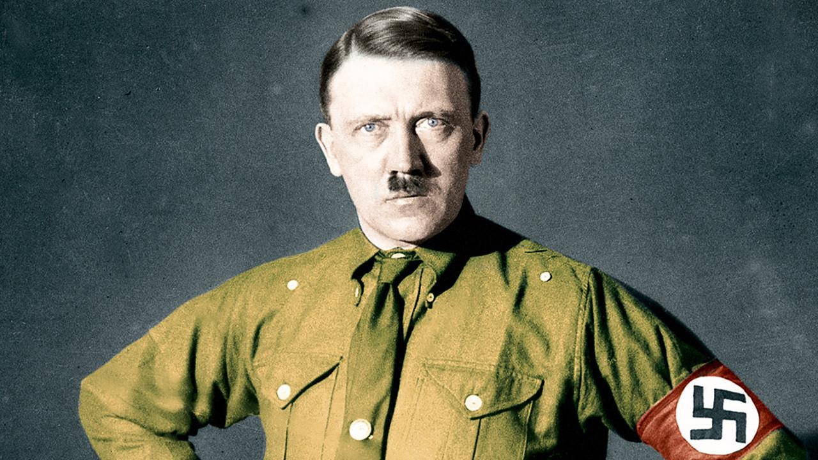
Великая Отечественная война 1941 - 1945
Германия
СССР
Адольф Гитлер
верховный главнокомандующий
вооруженными силами Германии
Иосиф Виссарионович
Сталин
верховный главнокомандующий вооружёнными силами
СССР

Slide 3
О чём говорят названия?
План «Барбаросса»
«Дорога жизни»
Операция «Искра»

Slide 4
О чём говорят названия?
План «Барбаросса»
План фашистов по захвату СССР в течение нескольких месяцев
«Дорога жизни»
Дорога по льду Ладожского озера в блокаду Ленинграда
Операция «Искра»
Наступательная операция, целью которой был прорыв блокады Ленинграда

Slide 5
Определите тему урока, прочитав стихотворение наоборот
юокер йокссур юокилев дан
йовосач тиотс йынпутсирпен
тадлос – дорог отэ
йорег – дорог отэ
йовеоб даргнилатС шан отэ

Slide 6
Определите тему урока, прочитав стихотворение наоборот
Над великою русской рекою
Неприступный стоит часовой:
Это город-солдат,
Это город-герой,
Это наш Сталинград боевой.

Slide 7
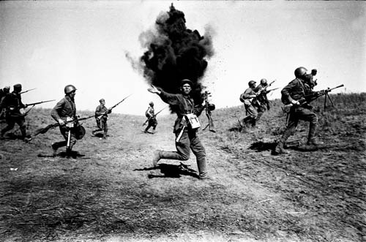
С т а л и н г р а д с к а я б и т в а
17 июля 1942 год -2 февраля 1943 год

Slide 8
Немецко-фашистские войска превосходили советские
Советская армия 12дивизий – 160 000 человек 2 200 орудий и миномётов 400 танков 454 самолёта
Немецкая армия 14 дивизий- 270 000 человек 3 000 орудий и миномётов 500 танков 1 200 самолёта

Slide 9
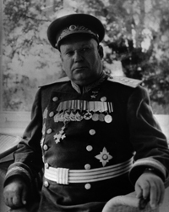
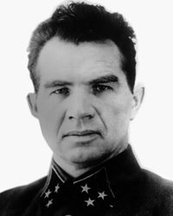
Сталинград защищали две армии:
64-я под командованием
М.С. Шумилова
ШУМИЛОВ Михаил Степанович
(1895-1975) генерал-полковник
Герой Советского Союза
62-я под командованием
В.И. Чуйкова
ЧУЙКОВ Василий Иванович
(1900-1982)
Маршал Советского Союза, дважды Герой Советского Союза

Slide 10
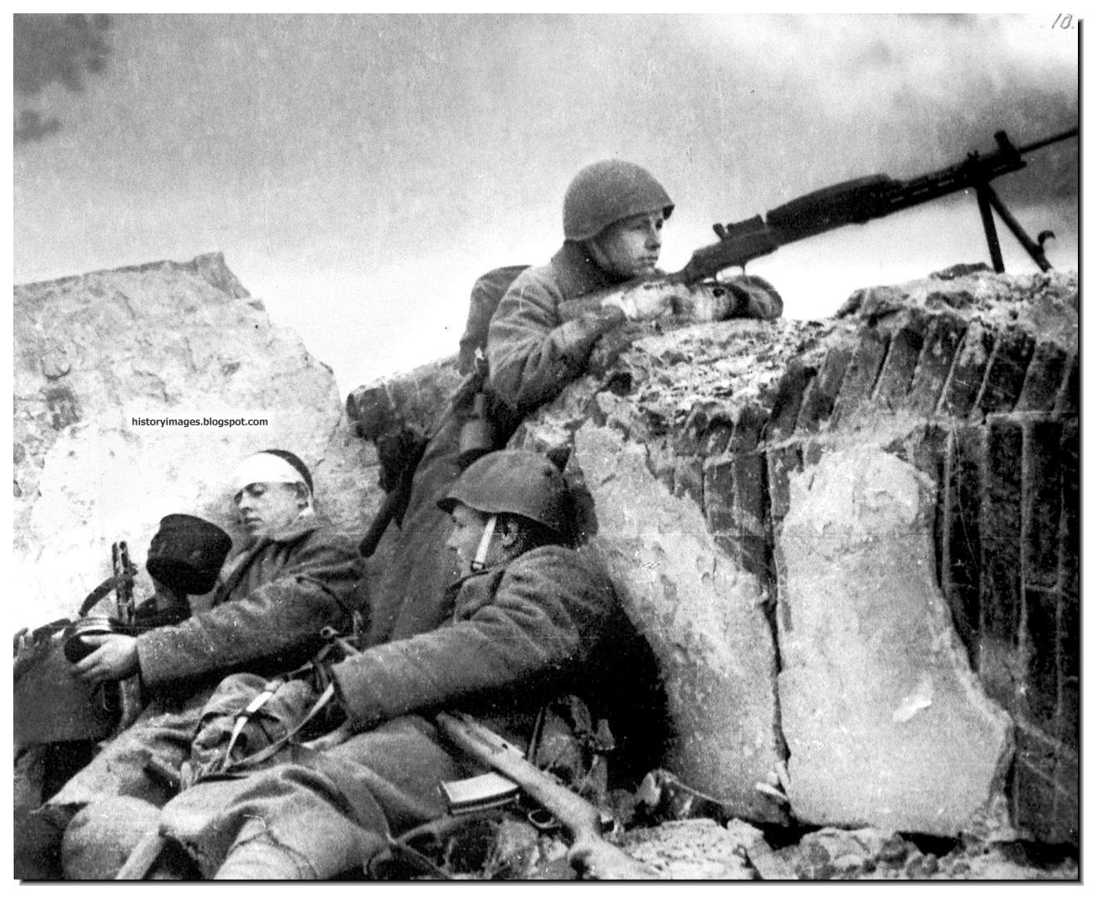
Сражение за Сталинград принято подразделять на два периода: 1.оборонительный
(с 17 июля по 18 ноября 1942 г.)

Slide 11
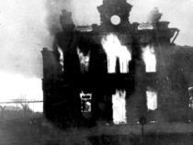
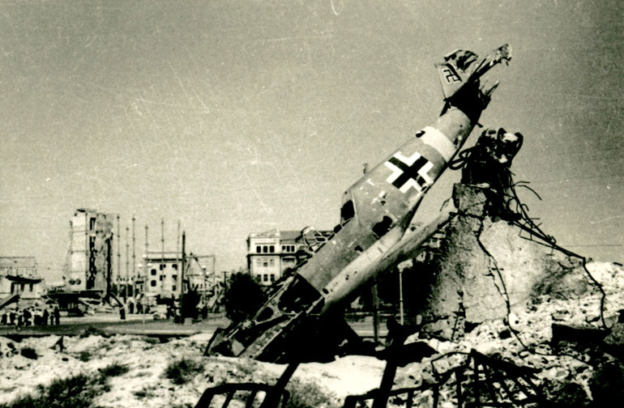
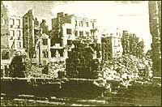
23 августа 1942 года в 16 часов 18 минут силами немецкого 4-го воздушного флота началась массированная бомбардировка Сталинграда. В течение дня было произведено 2 тысячи вылетов самолётов. Город был разрушен на 90%, в этот день погибло более
40 тысяч мирных жителей.

Slide 12
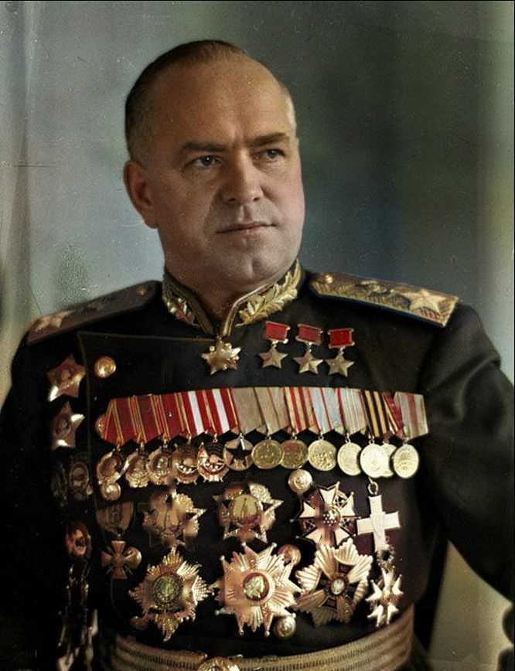
Сталинградская стратегическая наступательная операция, кодовое название «Уран», которая разрабатывалась под руководством Маршала Жукова.
В течение двух месяцев под Сталинград в глубочайшей тайне перебрасывались огромные массы советских войск и техники.

Slide 13
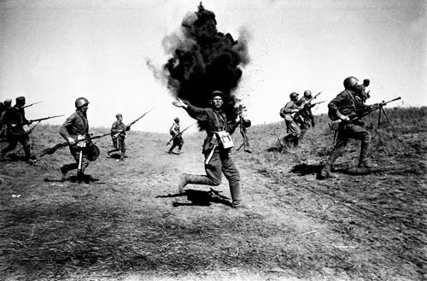
2.Наступательный период
(с 19 ноября 1942 г. по 2 февраля 1943 г.).

Slide 14
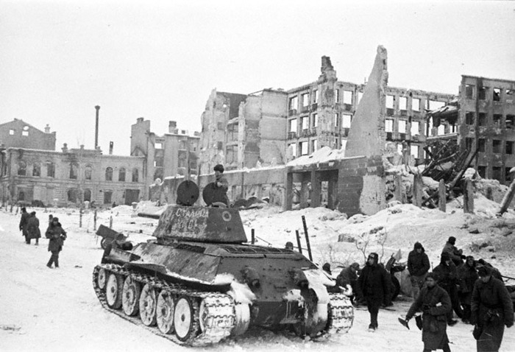
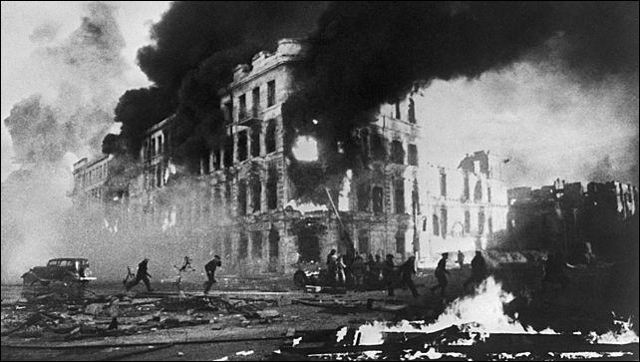
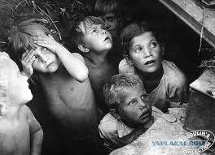
200 дней и ночей - продолжалась
Сталинградская битва
Большая часть жителей Сталинграда не была эвакуирована. Люди прятались в подвалах домов, в руинах разрушенных зданий…

Slide 15
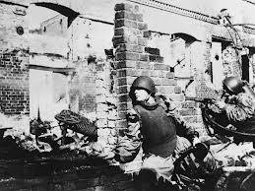
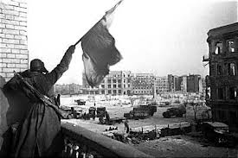
Солдаты Красной Армии героически сражались за каждую улицу, дом, подъезд…

Slide 16
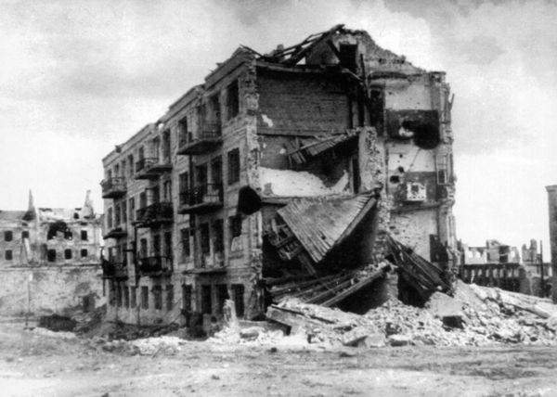
Дом Павлова

Slide 17
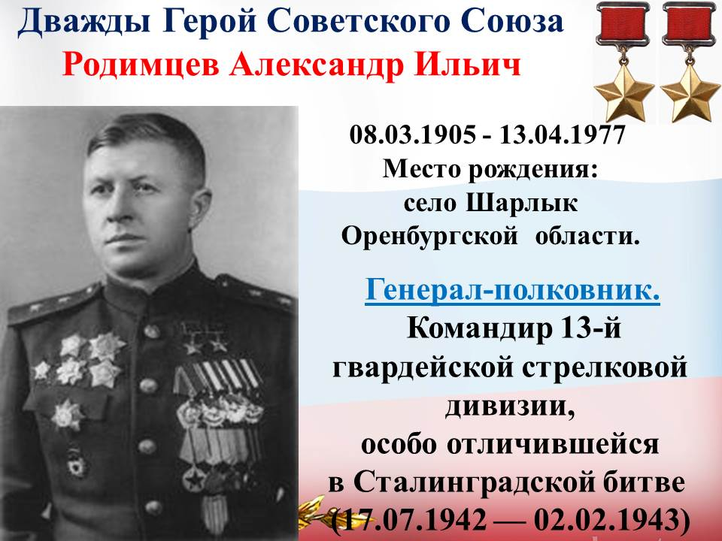
Герои - оренбуржцы в Сталинградской битве
Перелом в тяжелые дни Сталинградской битвы был создан 13-й гвардейской дивизией Александра Ильича Родимцева. После переправы в Сталинград она сразу же контратаковала противника. Её удар был совершенно неожиданным для врага. 16 сентября дивизия Родимцева отбила Мамаев курган.

Slide 18
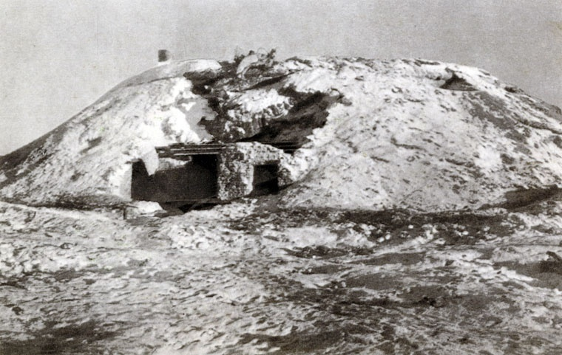
Битва за Мамаев курган
Высота 102, 0 – так именовался Мамаев курган на штабных картах.
Мамаев курган имел важное стратегическое значение: с его вершины хорошо просматривалась и простреливалась прилегающая территория, переправа через Волгу.
В середине сентября 1942 года Мамаев курган несколько раз переходил из рук в руки. Гитлеровцы по 10-12 раз в день штурмовали его, но, теряя людей и технику, так и не смогли захватить всю территорию кургана. Бои за Мамаев курган продолжались 135 суток.
В районе Мамаева кургана, 2 февраля 1943 года закончилась Сталинградская битва.

Slide 19
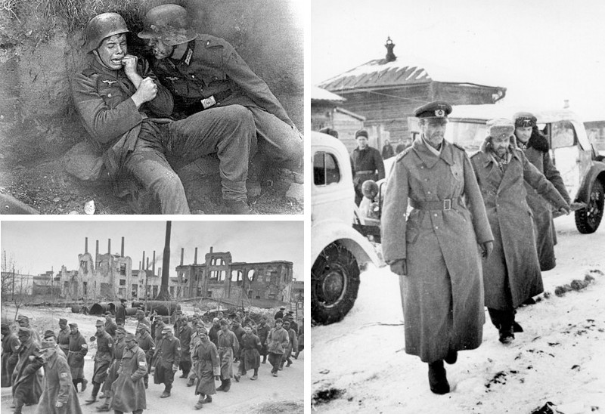
2 февраля 1943 г. фашисты капитулировали.
Немецкий фельдмаршал Паулюс сдался в плен.

Slide 20
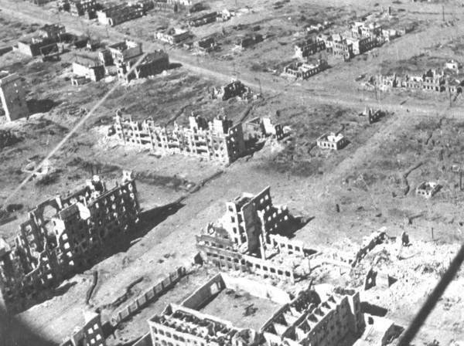
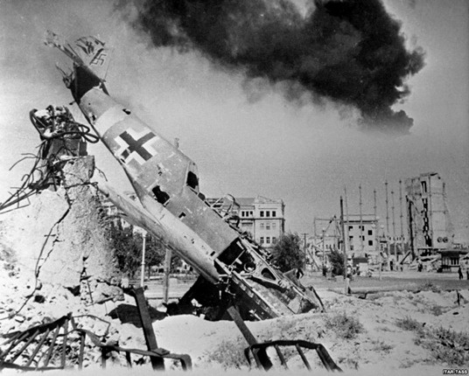
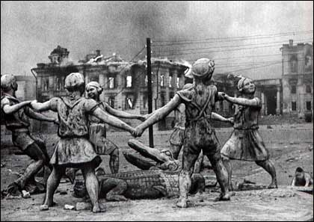
2 февраля 1943 года день разгрома советскими войсками немецко – фашистских войск в Сталинградской битве.

Slide 21
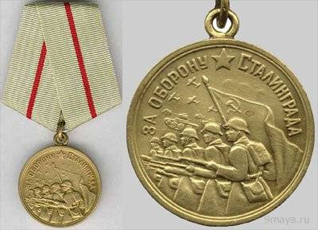
Сталинградская битва стала переломным моментом в Великой Отечественной войне. Коренной перелом в ходе войны — это переход от обороны к наступлению.
200 дней и ночей
продолжалась эта битва
Всего в ходе операции «Кольцо» в плен были взяты
более 2500 офицеров и 24 немецких генерала
МЕДАЛЬ ЗА ОБОРОНУ СТАЛИНГРАДА
Учреждена в 1942 году
Награждали за мужество и стойкость, проявленные
при обороне Сталинграда
Всего 750 человек.

Slide 22

Город-герой
В 1961 года город Сталинград переименован в город Волгоград.
В 1965 году Волгоград получил звание город-герой.
Звания Героя Советского
Союза удостоены
125 человек.
Медаль "Золотая Звезда"

Slide 23
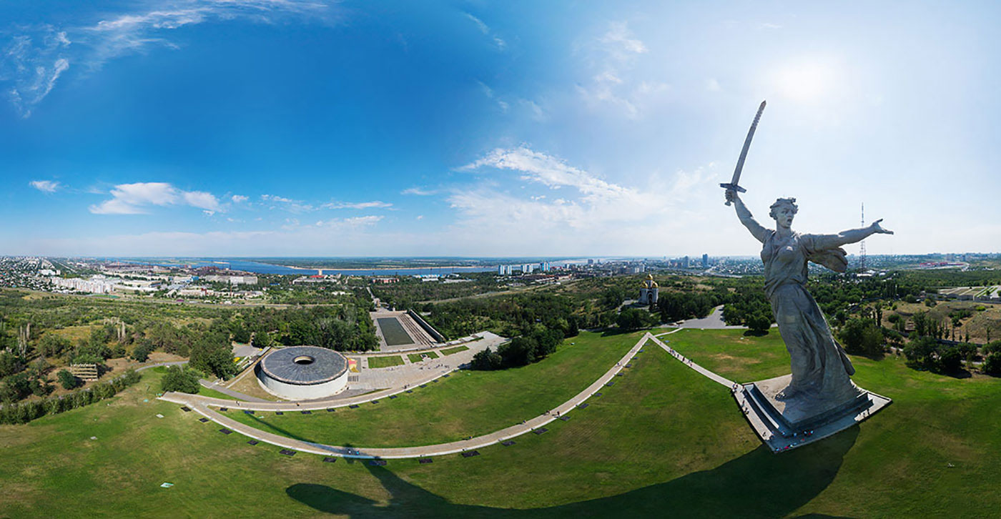
Сталинград
(с 1925 по 1961 год )
Город – герой Волгоград сегодня

Slide 24
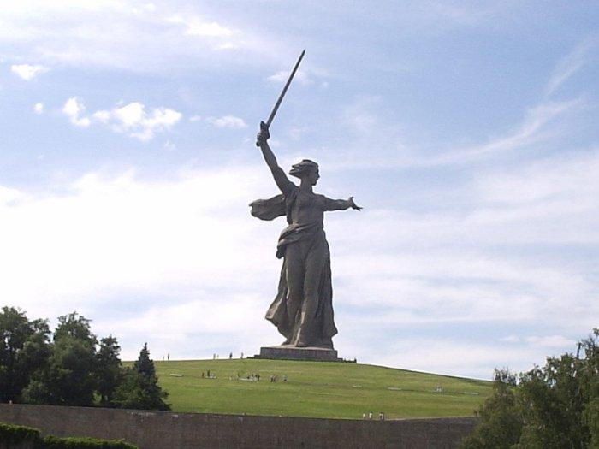
Мамаев курган
Высота памятника 52 метра плюс еще длина поднятого меча 33 метра.

Slide 25
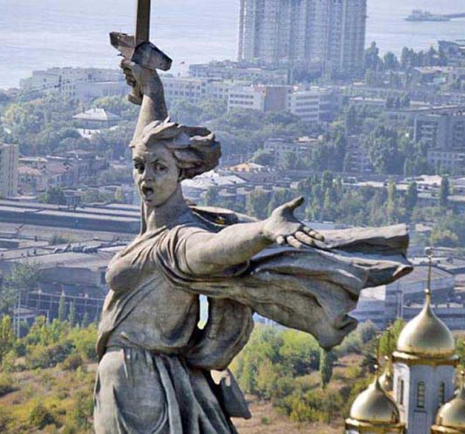
Главная скульптура
«Родина- мать»
Это одна из самых высоких статуй в мире. Скульптор Евгений Вучетич.

Slide 26
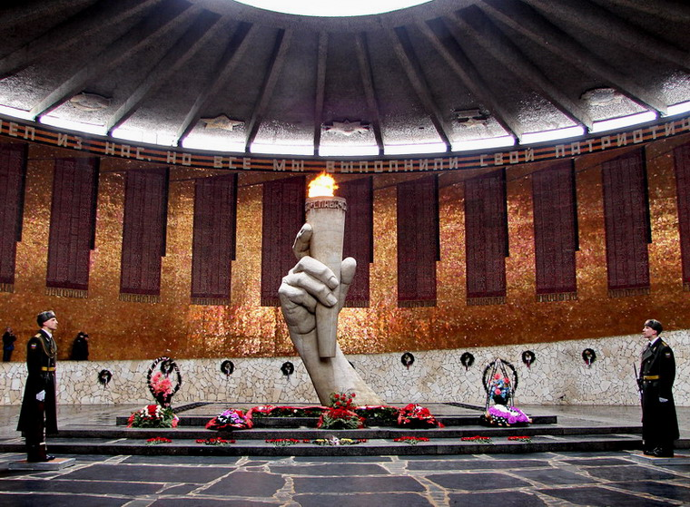
Зал Воинской Славы и Вечный огонь
На мозаичных траурных знамёнах написаны 7200 имён погибших в Сталинградской битве. В центре зала горит вечный огонь.

Slide 27
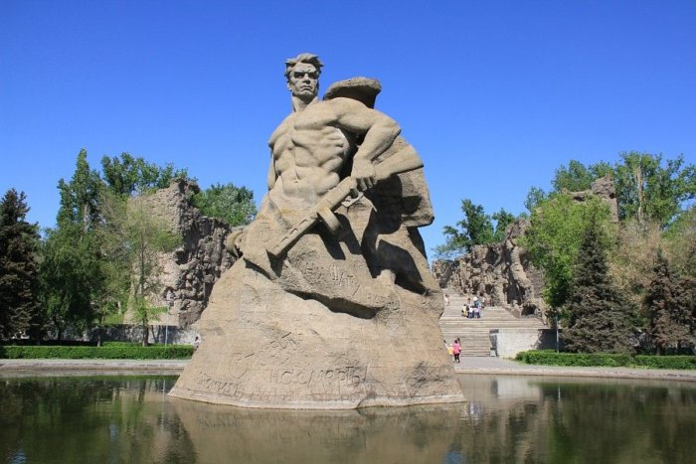
«Стоять насмерть». Скульптура на Мамаевом Кургане. С этими словами герои боролись за свою землю.

Slide 28
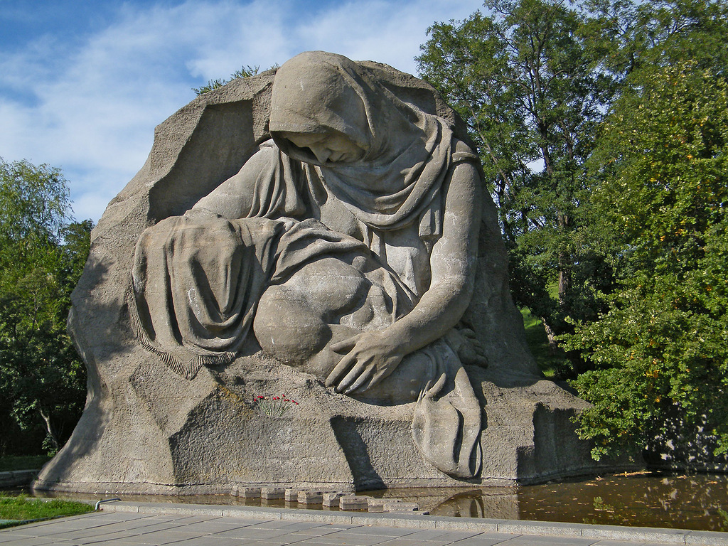
«Скорбь матери» Скульптура в составе ансамбля Мамаева Кургана.

Slide 29
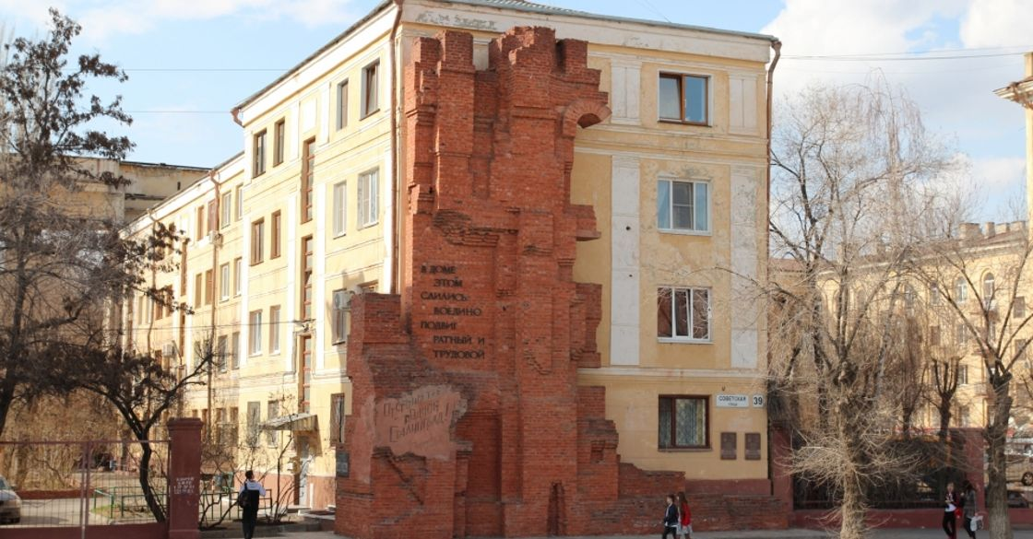
Дом Павлова сегодня
немецких солдат погибло больше, чем при взятии Парижа.

Slide 30
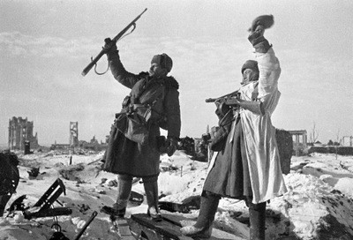
Мы в долгу перед участниками
Великой Отечественной войны, отстоявшими своей кровью жизнь на земле. Мы помним, мы гордимся.

Slide 31
Сталинградская битва – решающее сражение всей
Второй мировой войны,
в котором советские войска
одержали крупнейшую победу.
Эта битва ознаменовала начало коренного перелома в ходе
Великой Отечественной войны
и Второй мировой войны в целом.

